Slide 1
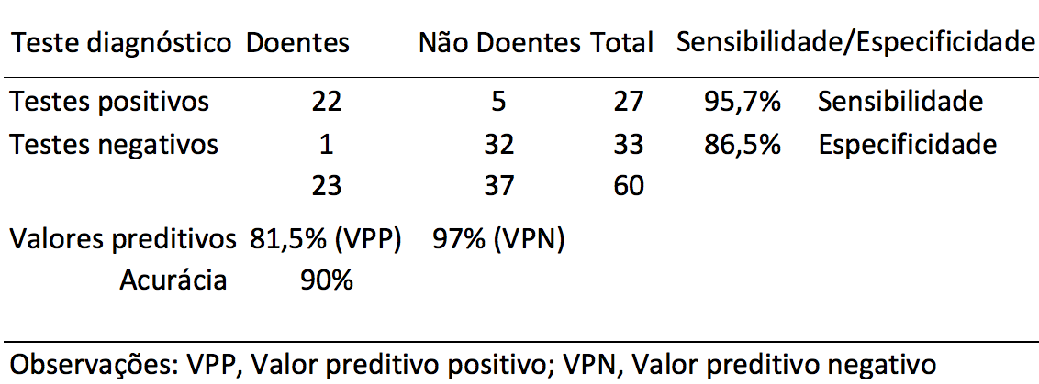
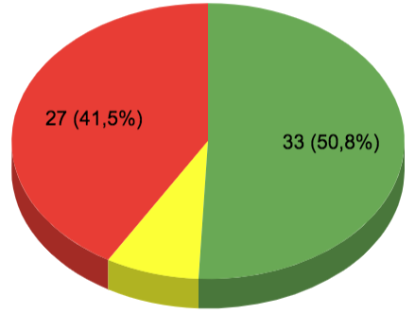
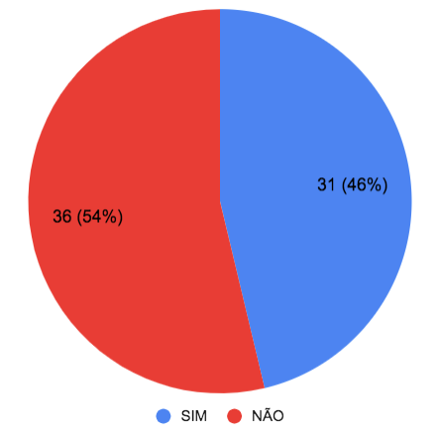
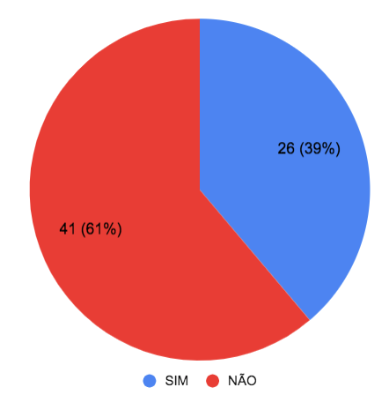
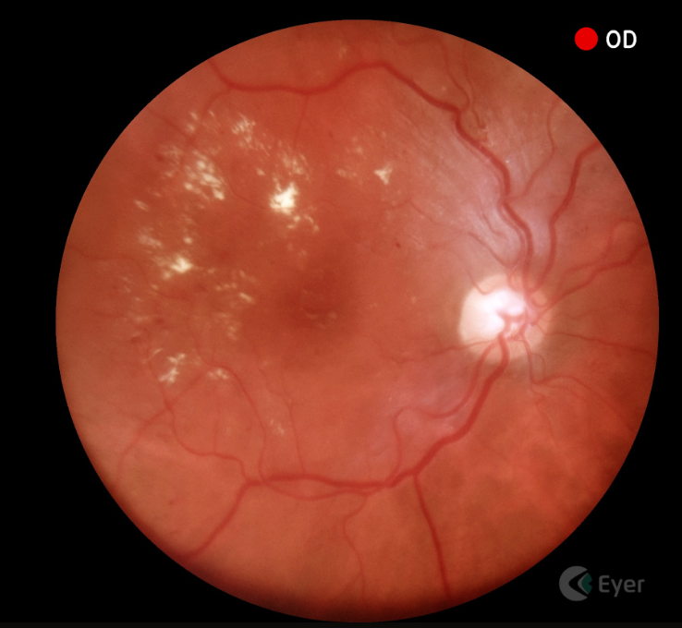
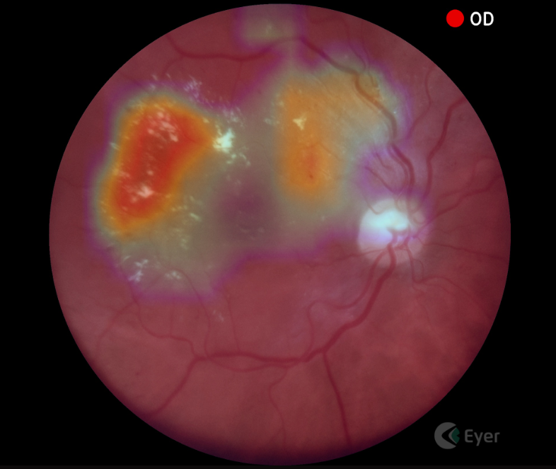
EFICÁCIA DA TRIAGEM/DIAGNÓSTICO E AVALIAÇÃO DE RETINOPATIAS COM AUXÍLIO DA INTELIGÊNCIA ARTIFICIAL E DO AUTOCONHECIMENTO SOBRE A RETINOPATIA DIABÉTICA
João Oliveira Sampaio¹, Thiago Cabral²
1.Universidade Vila Velha; 2. Universidade Federal do Espírito Santo - CCS e Unidade de Oftalmologia EBSERH/HUCAM/UFES
INTRODUÇÃO^{[1][2]}
Os resultados do questionário de autoconhecimento revelaram que a maioria dos pacientes diabéticos desconhece a retinopatia diabética, enfatizando a necessidade de implementar medidas de conscientização pelo SUS.
O uso de retinógrafos portáteis e inteligência artificial (IA) para analisar lesões na retina emerge como alternativa viável no rastreio e diagnóstico da retinopatia diabética (RD). Além disso, o desconhecimento prolongado pelos pacientes diabéticos contribui para subdiagnósticos e complicações. Este estudo busca avaliar a sensibilidade e especificidade - para retinopatias - desses dispositivos em um mutirão no Hospital Universitário Cassiano Antônio Moraes (HUCAM/UFES) em 2022 e entender o conhecimento dos pacientes sobre a doença.
TABELAS/GRÁFICOS/IMAGENS
METODOLOGIA
Tabela 1. Matriz de Confusão para Padrão de Referência de Acordo com a Avaliação Humana comparada ao dispositivo.
Foram realizadas fotografias do fundo do olho de ambos os olhos de 65 pacientes (Gráfico 1) com retinógrafo portátil (Eyer®) dotado de IA, que classificou os pacientes em verde, amarelo e vermelho. Todos foram examinados por retinólogos para confirmar o diagnóstico. Os dados foram calculados em tabela 2x2 e foram excluídos casos ”suspeitos” pela IA e retinopatia diabética não proliferativa (RDNP) muito leve. Ademais, foi aplicado questionário acerca do autoconhecimento sobre a doença.
Gráfico 1. Resultado triagem feita com IA no mutirão HUCAM/UFES
RESULTADOS
Dos 33 pacientes verdes, a análise pelos retilógos concluiu que 32 realmente não tinham doença na retina e 1 apresentava lesão. Dentre os 27 pacientes do grupo vermelho, os especialistas concluíram que 5 não tinham lesão alguma, 7 RDNP Leve, 2 RDNP Moderada, 2 RDNP Grave (Imagem 1), 1 RD Proliferativa; outras lesões como drusas e escavação do nervo óptico aumentada foram encontradas em 16 pacientes. Assim, constatou-se: sensibilidade de 95,6%, especificidade de 86,5% e acurácia de 90% (Tabela 1).
O questionário acerca do autoconhecimento da doença mostrou que: 54% nunca ouviram da RD (Gráfico 2); 76% desconhecem exames oftalmológicos que avaliam a doença e 61%(Gráfico 3) não fazem acompanhamento regular com oftalmologista.
Gráfico 2. Questionário: ”Já ouviu falar em retinopatia diabética?”
Gráfico 3. Questionário: ”Faz acompanhamento oftalmológico regular?”
A
B
Imagem 1. Lesão triada como vermelho (A) pelo Eyer e classificada como RDNP Grave por retinólogo. Mapa de calor das lesões(B)
CONCLUSÃO
REFERÊNCIAS
O algoritmo demonstrou uma precisão significativa na identificação de lesões na retina e na emissão de diagnósticos potenciais, destacando-se como uma ferramenta adequada em cenários com alta demanda de pacientes.
[1] Malerbi FK, Andrade RE, Morales PH, et al. Diabetic Retinopathy Screening Using Artificial Intelligence and Handheld Smartphone-Based Retinal Camera. J Diabetes Sci Technol. 2022;16(3):716-723. doi:10.1177/1932296820985567
[2] Grzybowski A, Brona P, Lim G, et al. Artificial intelligence for diabetic retinopathy screening: a review [published correction appears in Eye (Lond). 2019 Dec 10;:]. Eye (Lond). 2020;34(3):451-460. doi:10.1038/s41433-019-0566-

